Slide 1
Деньги

Slide 2
Деньги –
общепризнанное средство платежа, которое безусловно принимается к оплате при совершении любых сделок купли-продажи, платежных операций, служит в качестве средства образования и накопления сбережений.

Slide 3
Деньги –
специфический товар, служащий измерителем стоимости других товаров и услуг

Slide 4
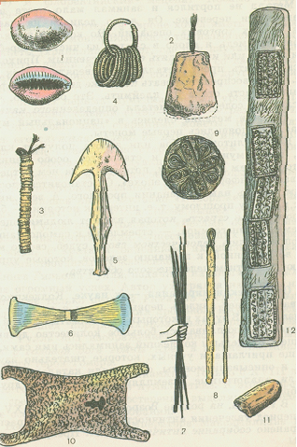
Из истории денег
Как
деньги
стали
деньгами?

Slide 5
Бартер
Первоначально люди
обходились обменом
товара на
товар - бартером.
Бартер - обмен одного
товара на другой без
помощи денег.

Slide 6
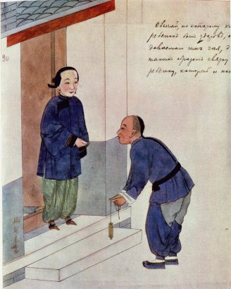
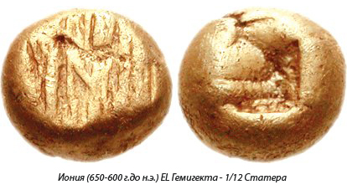
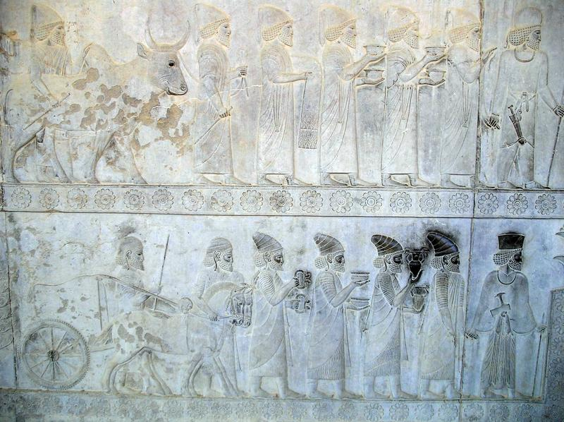
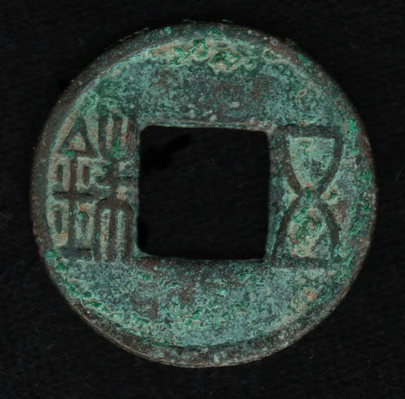
Из истории денег
Китайцы
Деньги появились
в VII в. до н.э.
Лидийцы
Лидийская монета
VIIв. до н.э.
Китайская бронзовая монета

Slide 7
Из истории денег

Slide 8
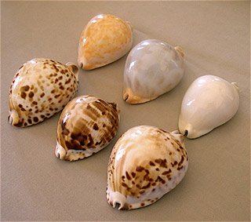
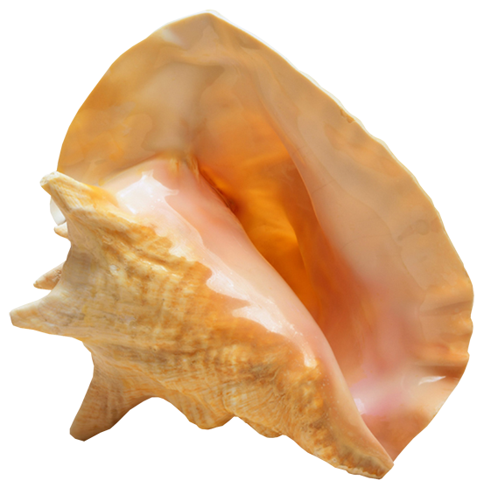
Из истории денег
В роли денег выступали раковины, пушнина, скот, рисовые зерна
Раковины каури использовалась как деньги. Например, в области озера Чад раб оценивался в 20-30 раковин каури.

Slide 9
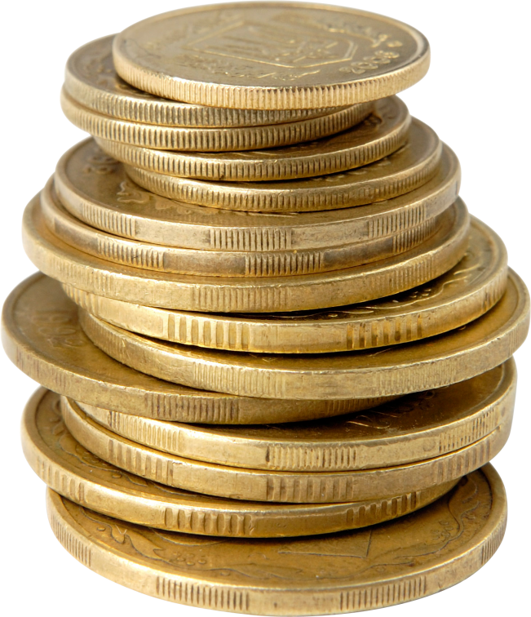
Из истории денег
В роли денег выступает металл – медь, бронза, серебро, золото
Во времена татаро-монгольского ига на Руси деньгами служили серебряные слитки – гривны.
За одну гривну давали 200 беличьих шкурок.
Для удобства при расчетах гривну стали рубить пополам – отсюда появилось слово рубль!

Slide 10
Что было деньгами
Скот
Колёса
Ракушки каури
Деньги
Мех
Зерна риса
Соль
Зерна какао

Slide 11
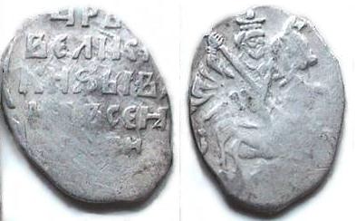
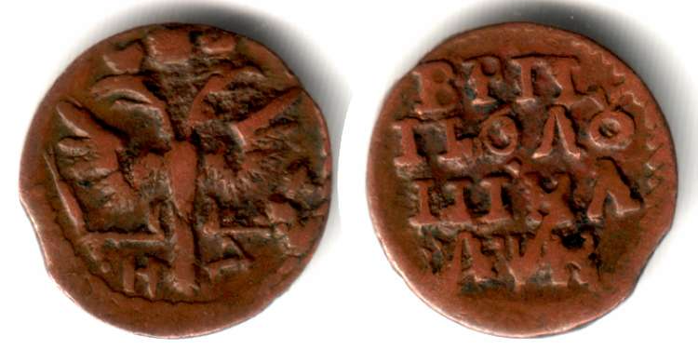
Как деньги стали деньгами
Эквивалент
Копейка
Деньги
Полушка

Slide 12
Что такое деньги?
- это универсальный товар
- всеобщий эквивалент
(т.е. равноценное другому товару)

Slide 13
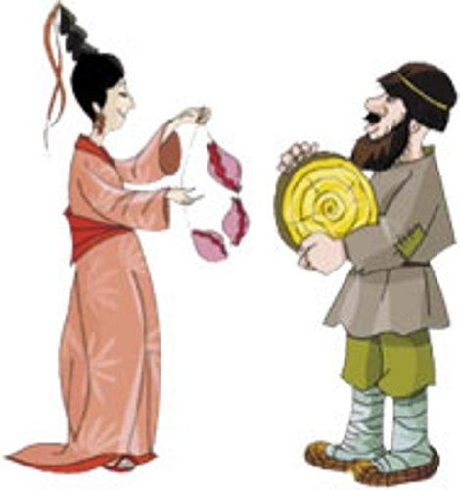
Деньги – покупательное и платежное средство, средство измерения, сохранения, накопления стоимости.
Основное свойство денег – воплощение стоимости товаров.

Slide 14
Свойства денег
Делимость (способность размениваться на более мелкие)
Узнаваемость (тяжелы в подделке)
Стабильность (более или менее одинаковая стоимость сегодня и завтра)
Портативность (удобны в использовании, занимают мало места)
Износостойкость (имеют длительный срок службы)
Однородность (равное количество денег разными видами имеют одинаковую стоимость (например, 1000руб равна 500руб+500руб)
Ликвидность (легко и быстро можно обменять деньги на товар)

Slide 15
Функции денег:
1) Мера стоимости (определяют, сколько что стоит)
2) Средство обращения (за деньги мы продаём и покупаем товары)
3) Средство платежа (деньгами мы оплачивает услуги и товары, получаем зарплату)
4) Средство накопления (их количество говорит о материальном состоянии отдельного человека, фирмы и государства в целом)
5) Мировые деньги (например, евро и доллар, могут быть обменены на любую национальную валюту)

Slide 16
Виды денег
Наличные – передаются из рук в руки в натуральном виде.
Металлические монеты, то есть денежные знаки из золота, серебра, меди, различных сплавов. В монетах различают аверс (лицевая сторона), реверс (обратная сторона), а также гурт (обрез)
Банкноты – бумажные деньги.
Безналичные – не предаются из рук в руки в руки, это записи на счетах в банках.
В последние годы стали использоваться пластиковые кредитные карточки, которые являются не деньгами, а лишь инструментом, средством для получения и перечисления денег в финансовые учреждения.

Slide 17
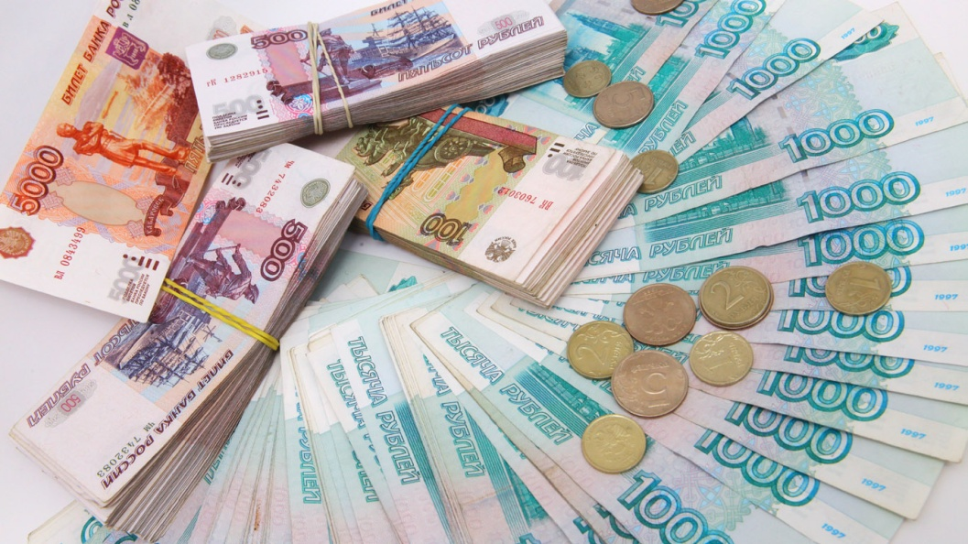
Символические деньги -
их стоимость или покупательная способность превосходит издержки их изготовления или ценность при использовании на иные цели

Slide 18
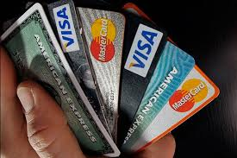
Банковские карты -
электронная форма кошелька, которую обслуживает банк

Slide 19
Электронные деньги -

Slide 20
Эмиссия – выпуск денег
Центральный банк - главный банк государства, осуществляющий эмиссию денег, обеспечивающий стабильность функционирования банковской и денежной систем

Slide 21
Электронный кошелек –
компьютерная программа, которая позволяет пользователю хранить электронные деньги и производить с их помощью безналичные расчеты в Интернете.

Slide 22
Денежная масса –
совокупность всех денежных средств страны в наличной и безналичной формах

Slide 23
Контрольные вопросы
1. В чем преимущество металлических денег?
2. Установите соответствие: Какую функцию выполняют деньги в следующих случаях (запишите полученную последовательность цифр):
А) Гамбургер стоит 45 рублей
Б) Безработный получает пособие по безработице
В) Вы обмениваете рубли на доллары
Г) За бутылку пепси-колы вы заплатили 125 рублей
Д) Вы возвращаете долг своему приятелю
Е) Вы хотите купить СD – плеер за 8 тыс. рублей, но не можете себе этого позволить, поскольку у вас ещё нет таких денег
1) Мера стоимости 2) Средство обращения
3) Средство платежа 4) Средство накопления
5) Мировые деньги

Slide 24
Контрольные вопросы
3. Установите соответствие: Какую функцию выполняют деньги в следующих случаях (запишите полученную последовательность цифр):
А) У вас в кармане 50 рублей
Б) Деньги зашиты в матрас
В) Вы покупаете золото, чтобы сберечь свои деньги от обесценивания
Г) Родители покупают вам фотоаппарат и дарят на день рождения
Д) Вы поступили в институт и вам выплачивают стипендию
Е) Родители дарят вам на день рождения 500 рублей
1) Мера стоимости 2) Средство обращения
3) Средство платежа 4) Средство накопления
5) Мировые деньги

Slide 25
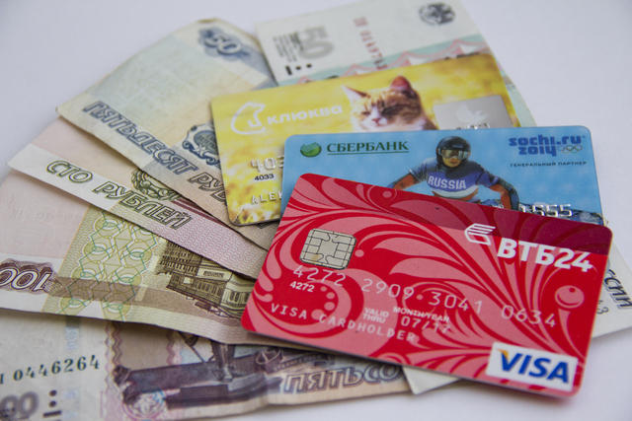
Домашнее задание
подготовить сообщение на тему:
«Возникновение денег и денежных отношений в разных странах мира»

